Slide 1
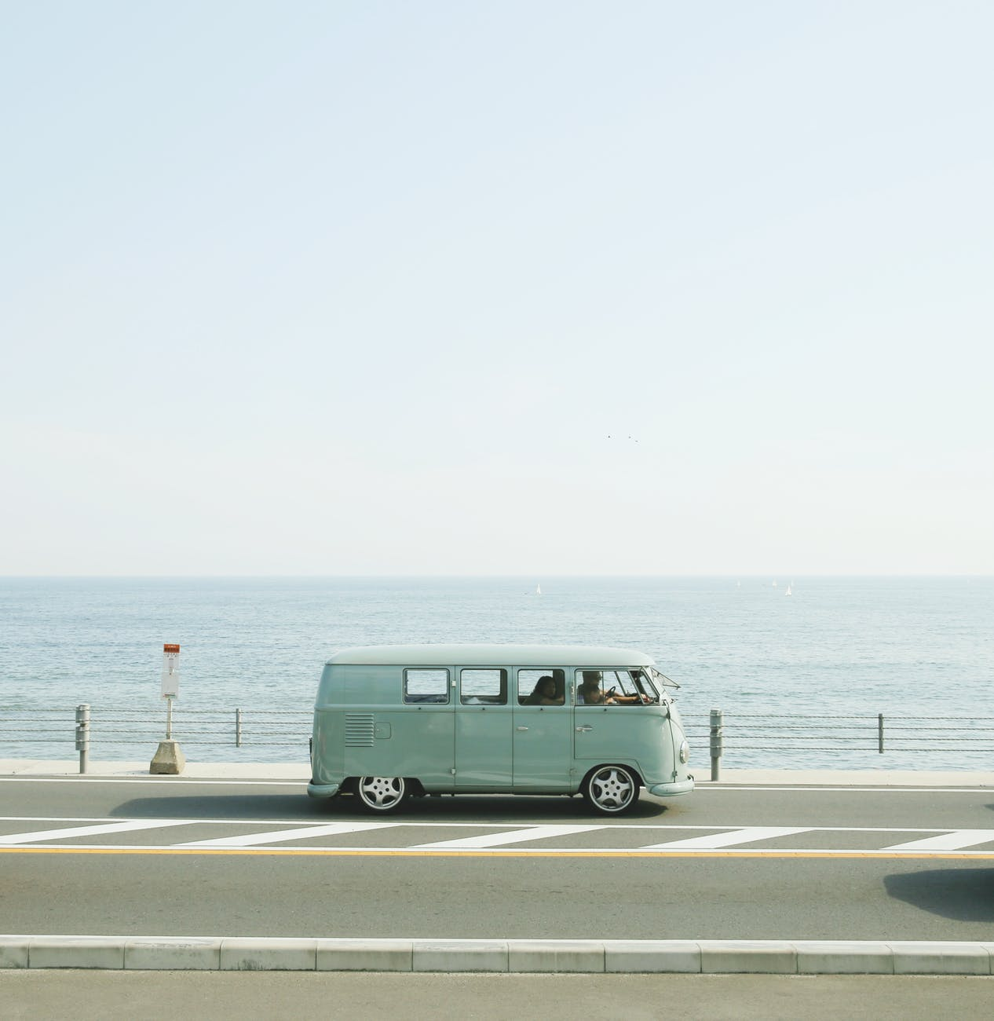


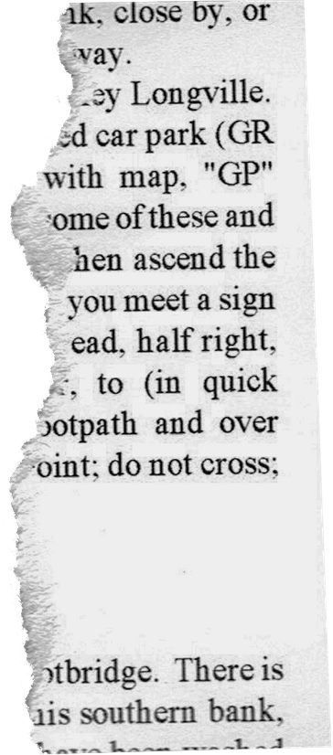



Projeto Individual TravelBook
Feito por Vitória Souza

Slide 2

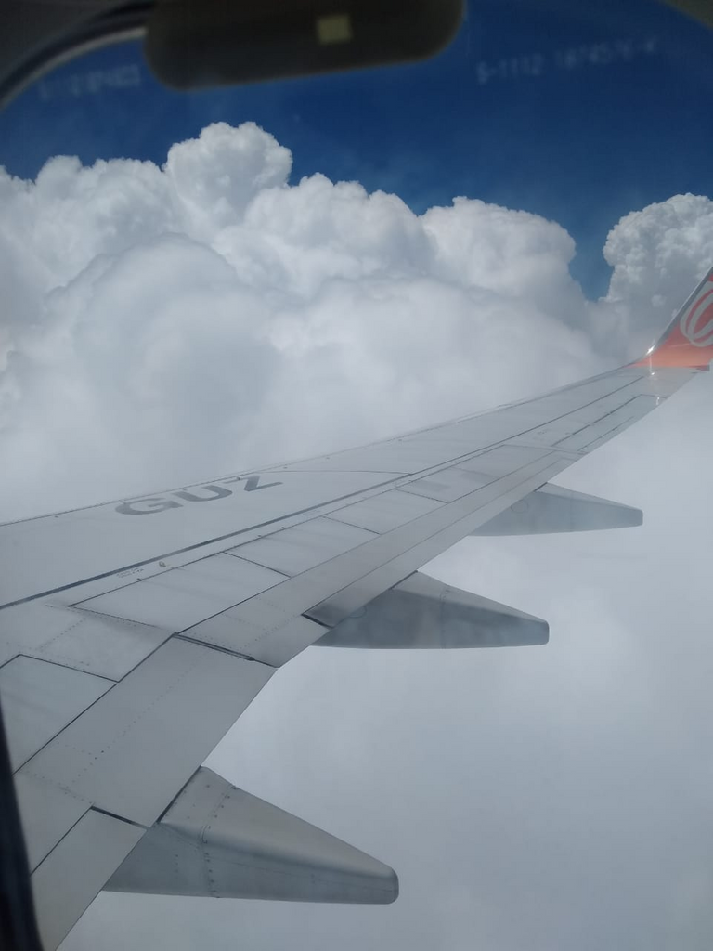




Escolha do tema
∙ Quando eu comecei a gostar de viajar?
∙ Com quem eu viajava?

Slide 3

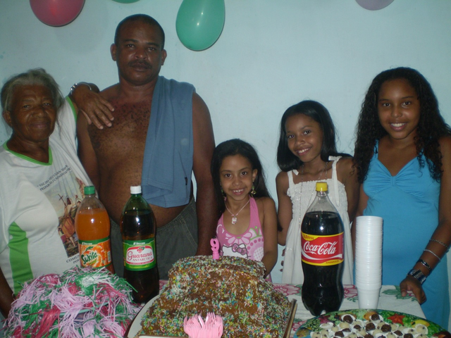
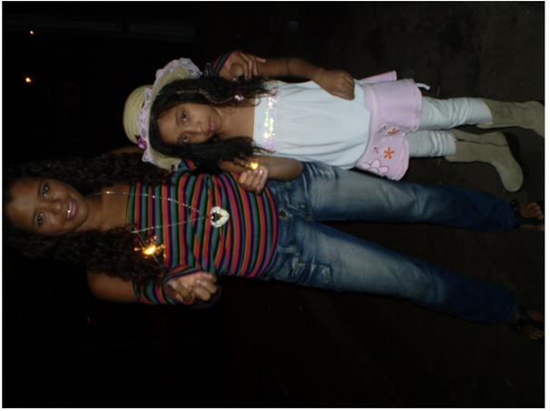
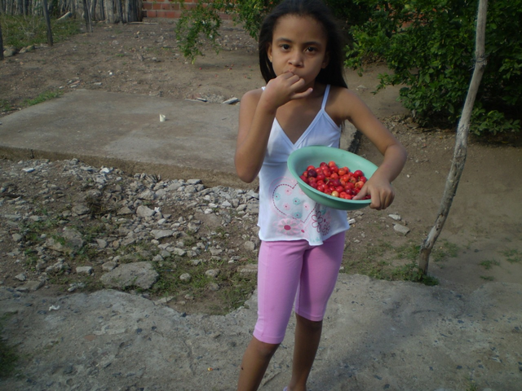
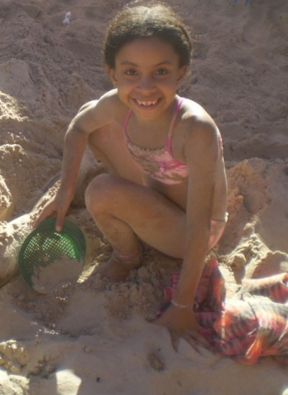
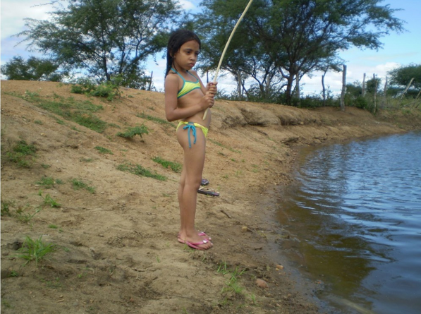
Por que a Bahia?
Família
Momentos
Alegria
Energia

Slide 4


Estatísticas
70% DAS PESSOAS DIZ QUE VIAJAR É O SEGREDO DA FELICIDADE
PARA 37% DOS BRASILEIROS VIAJAR É O MELHOR INVESTIMENTO
Booking.
Kayak.

Slide 5


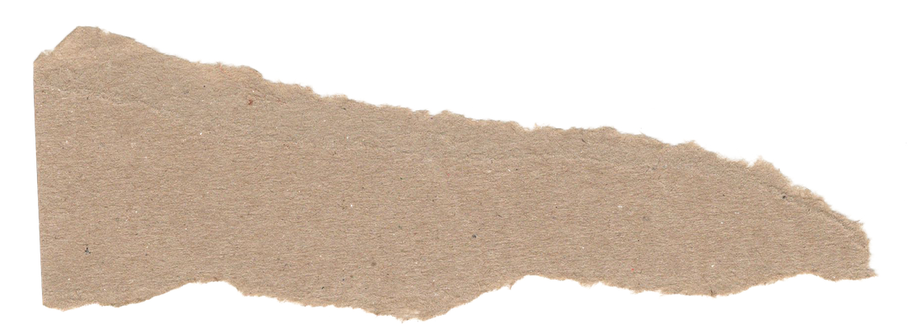




Valores
Espalhar coisas boas
Liberdade
Conhecimento

Slide 6


Slide 7

BACK-END
CONTROLAR A ANSIEDADE
Aprendizado e exploração do tema
Organização e entender que tem que ser feita uma coisa de cada vez
Desafios e Superações
PARTE TÉCNICA EM GERAL
Foi uma superação para mim programar um site do 0.

Slide 8




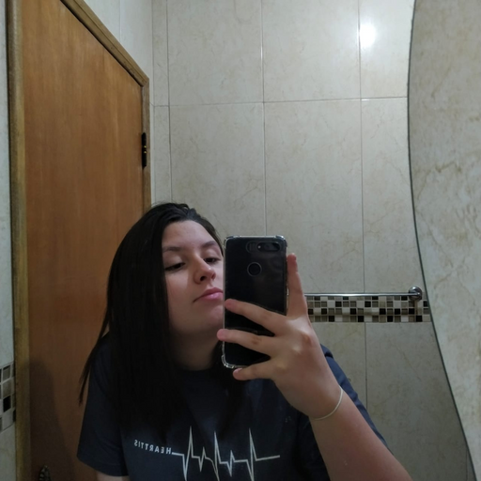
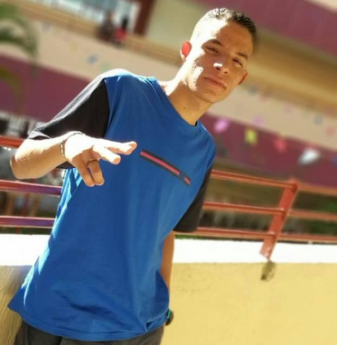
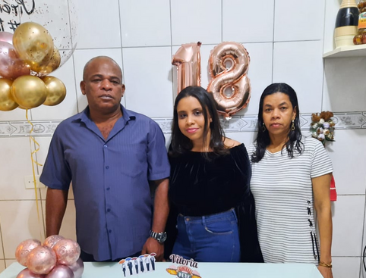

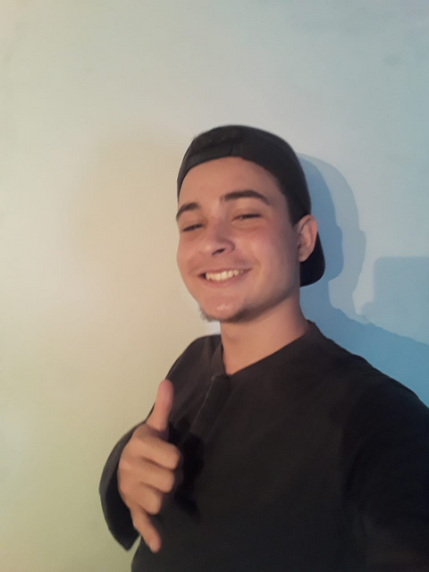
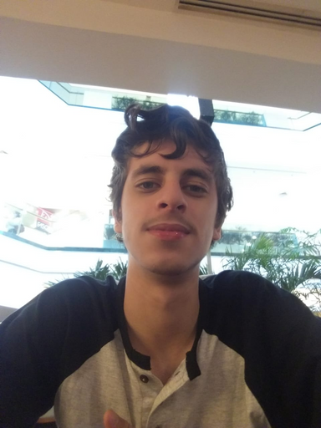
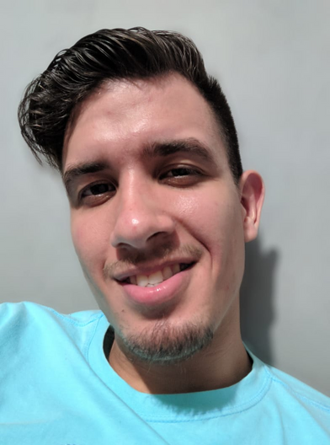
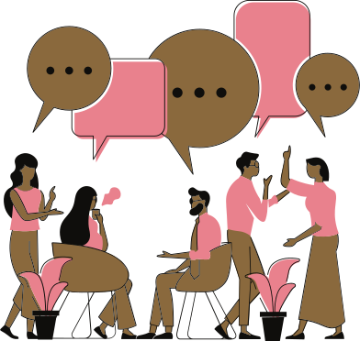
Agradecimentos
Meus pais
Professores
Carol
Igor
João
Lucas
Matheus

Slide 9

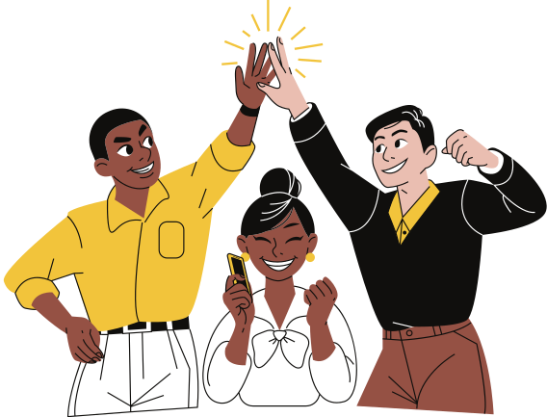
Obrigada

